Slide 1
Projekt języki internetowe
Strona internetowa firmy instalacyjno-budowlanej „INDOOM”

Slide 2
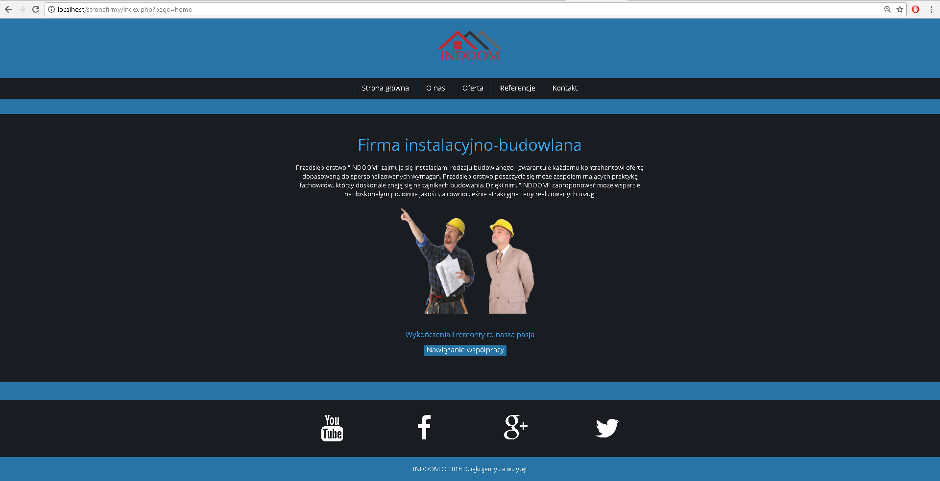
Strona główna

Slide 3
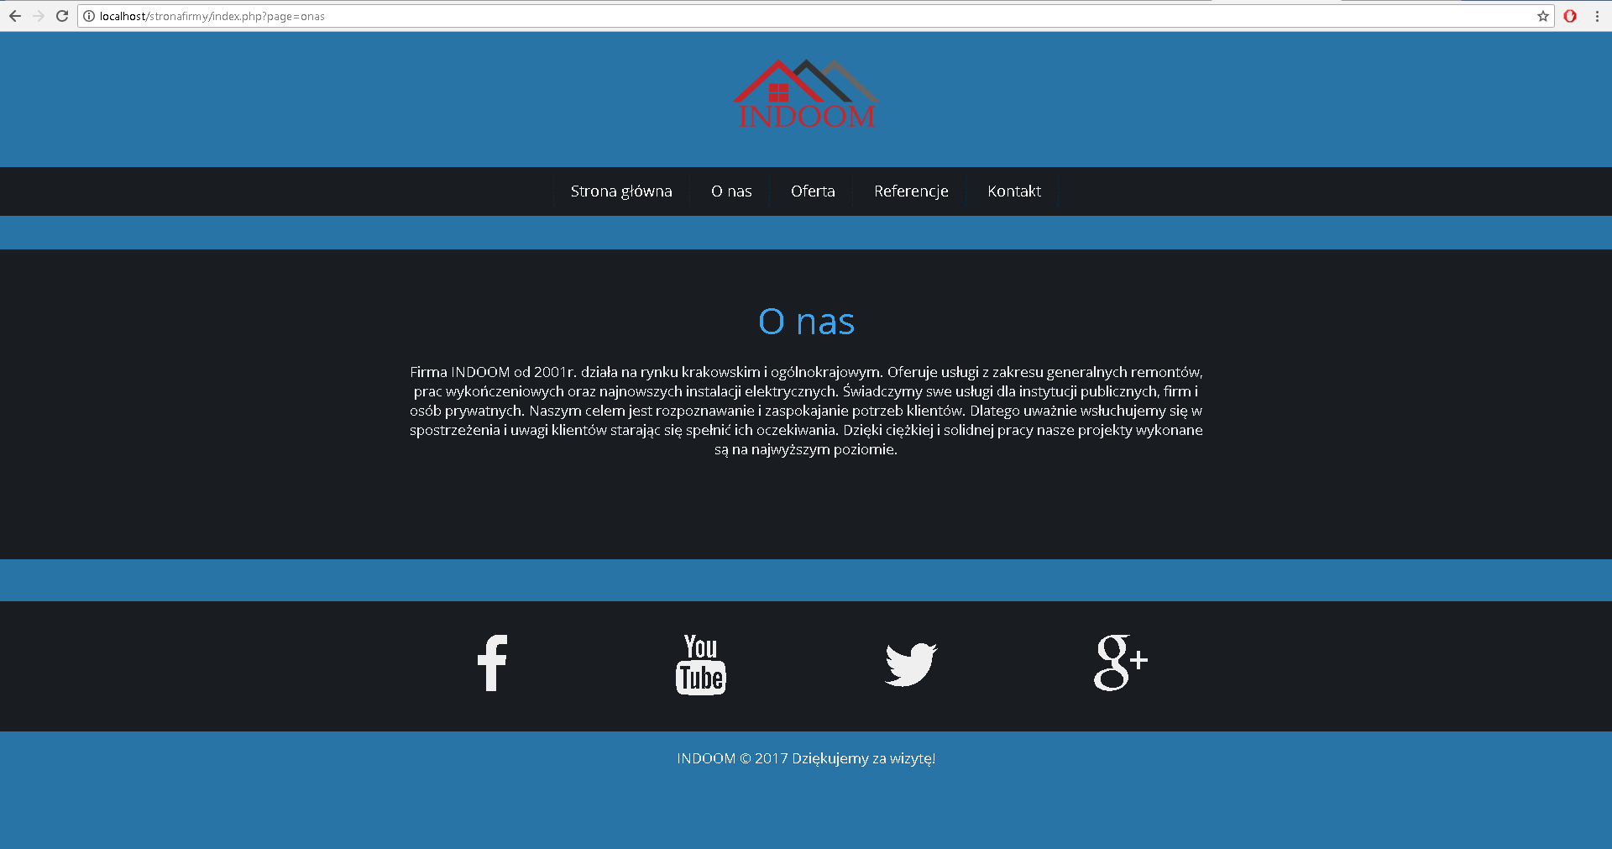
O nas

Slide 4
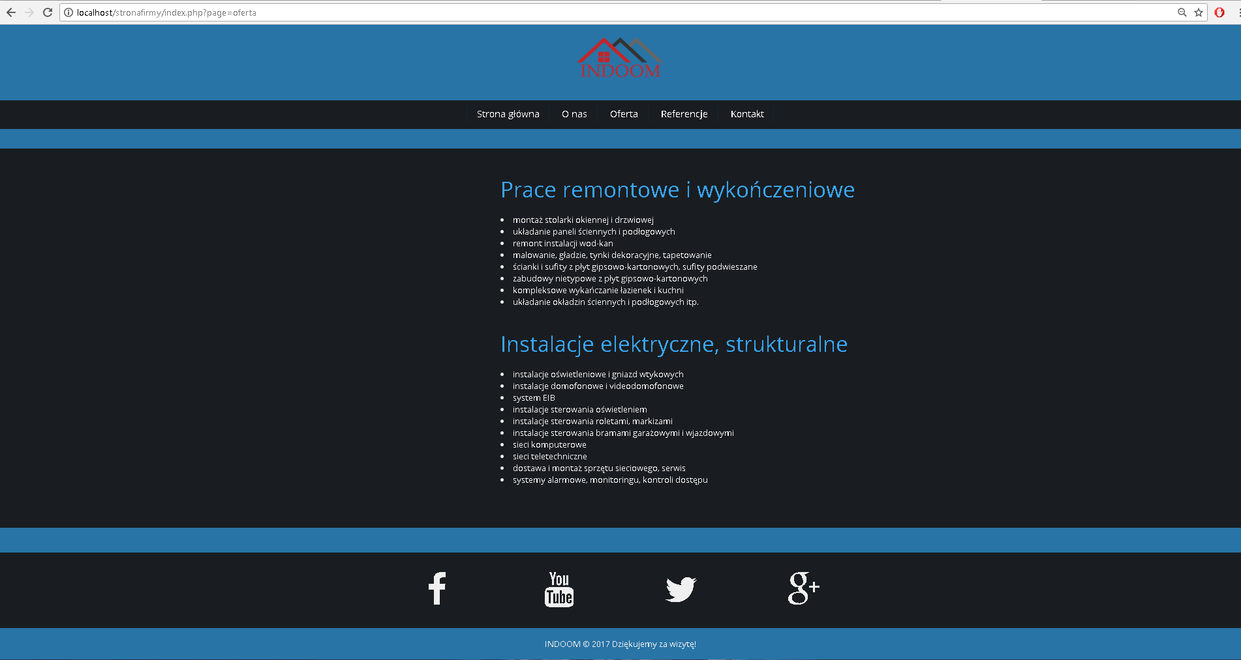
Oferta

Slide 5
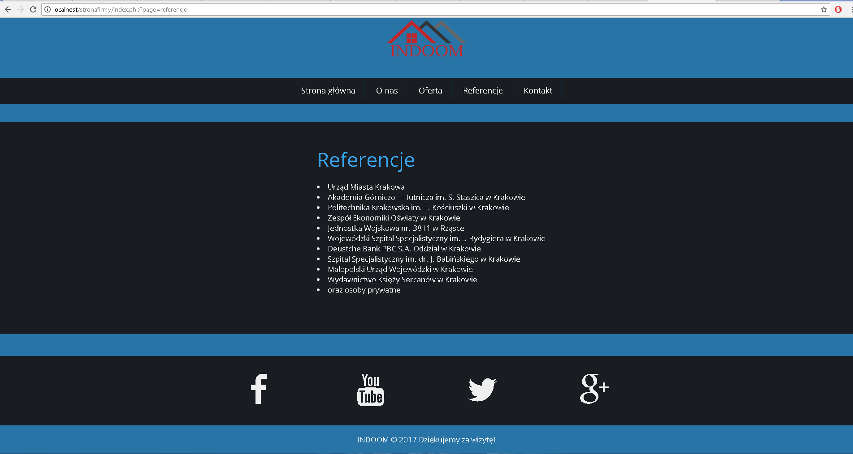
Referencje

Slide 6
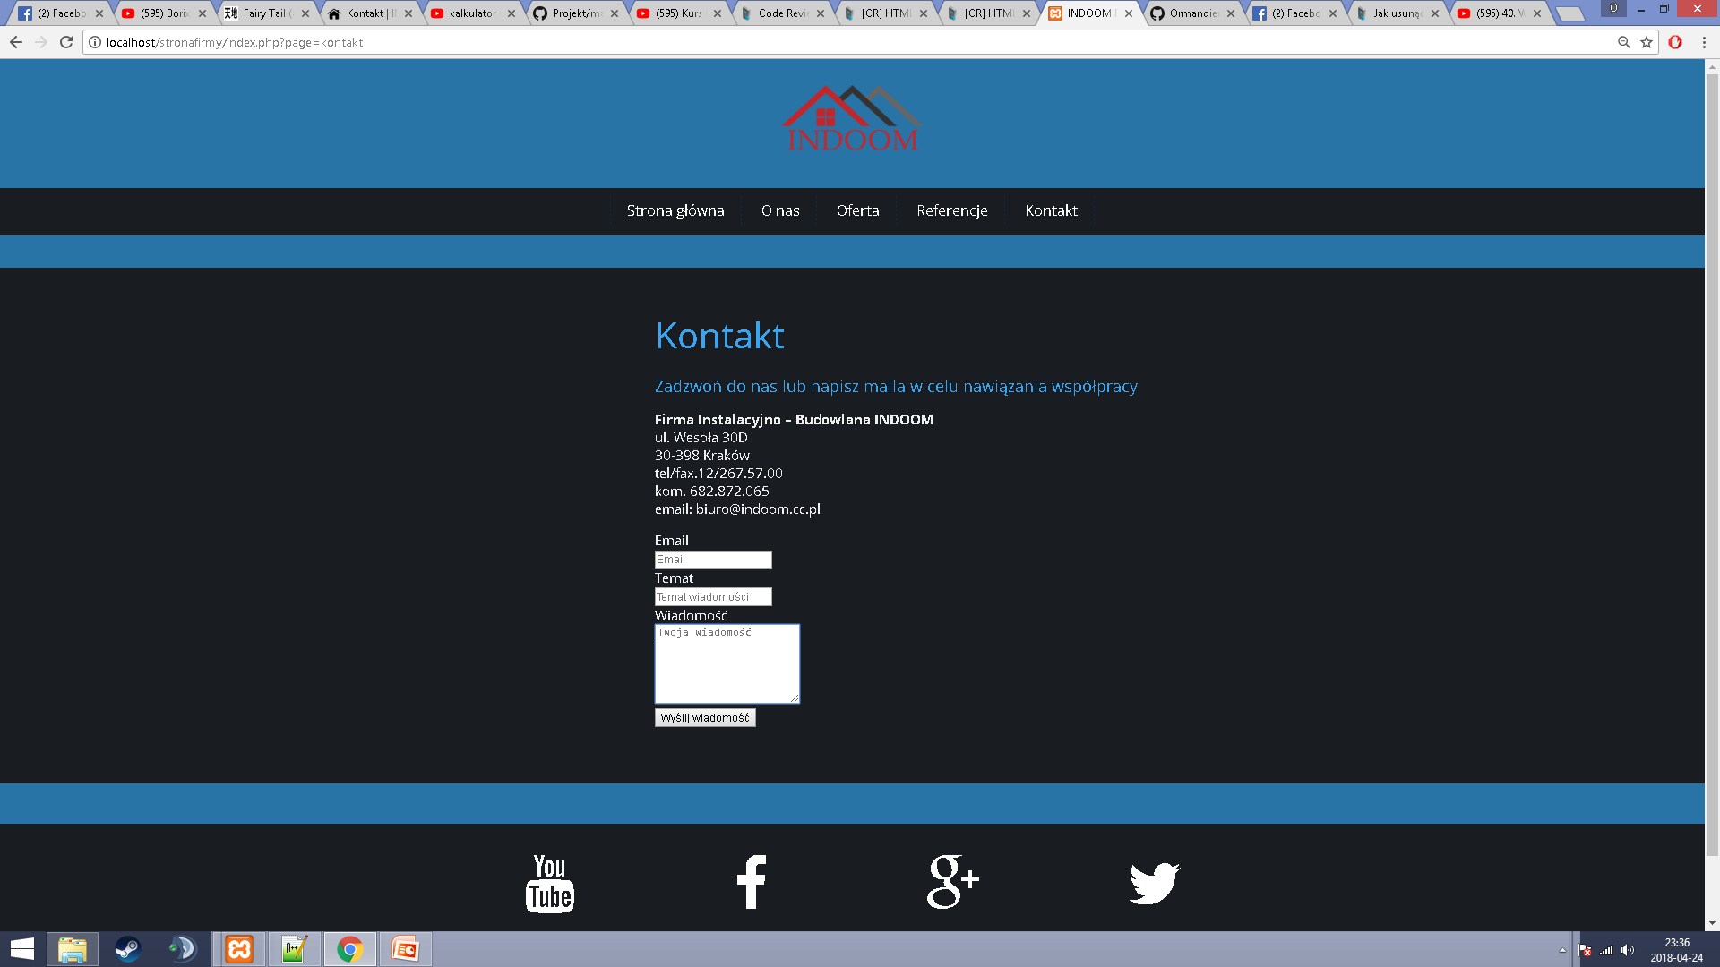
Kontakt

Slide 7
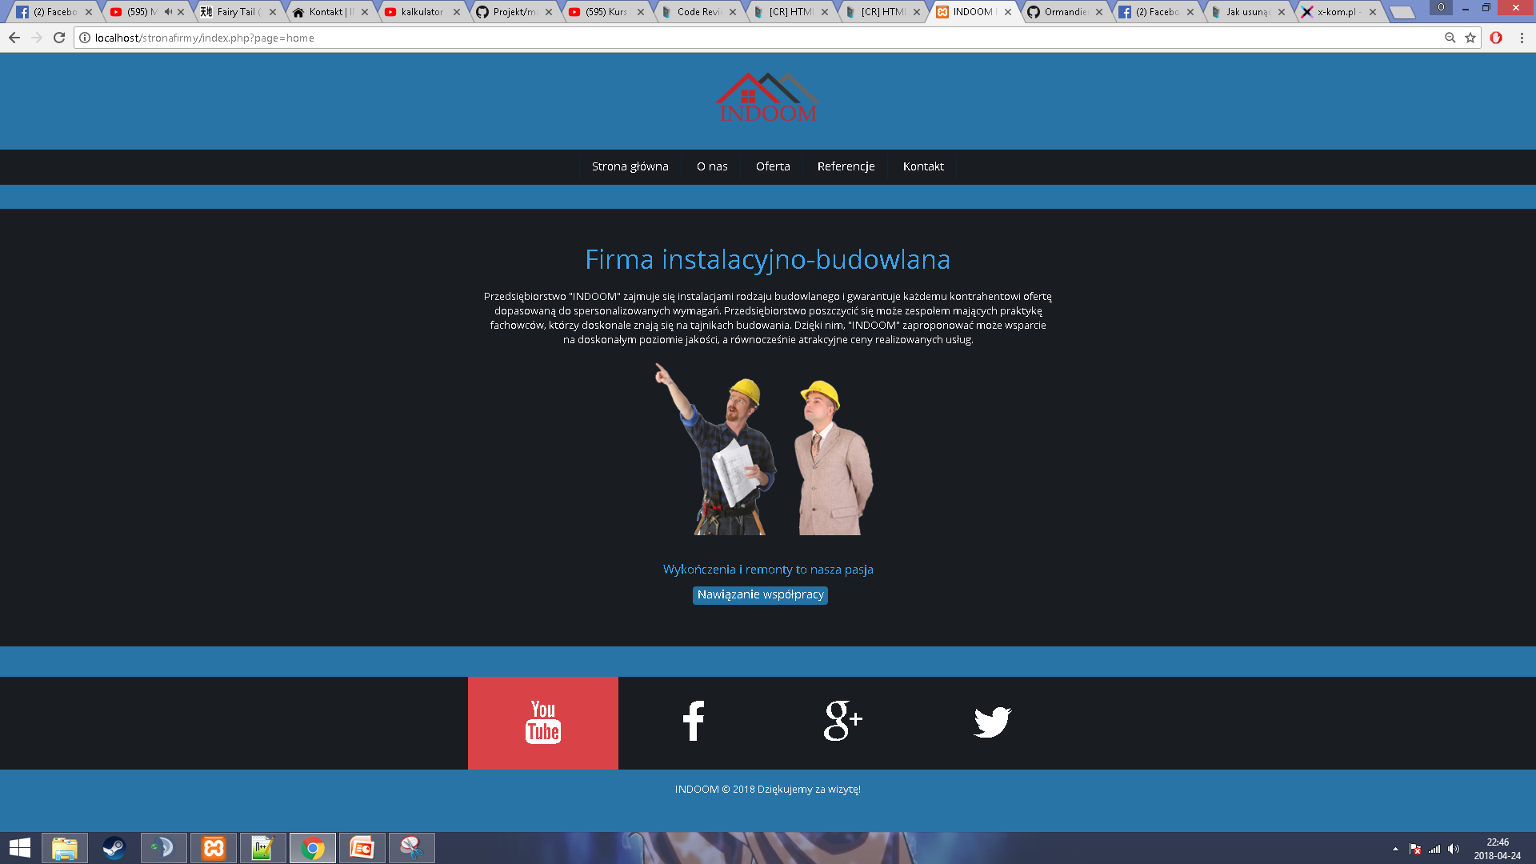
YouTube

Slide 8
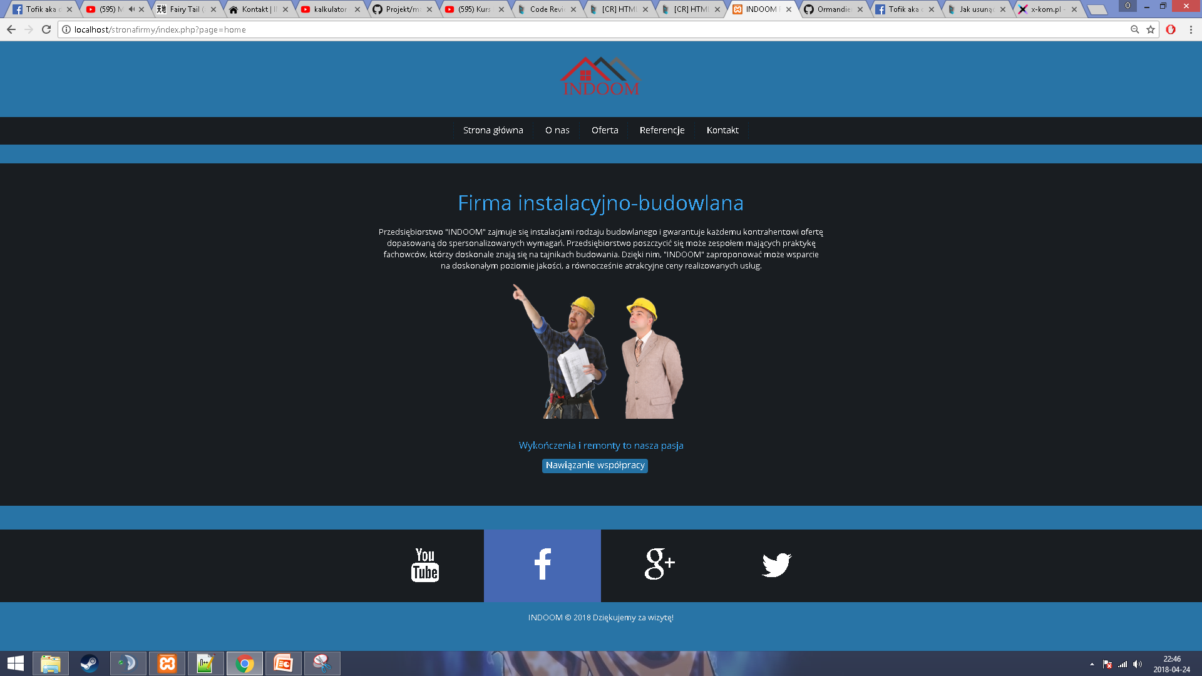
Facebook

Slide 9
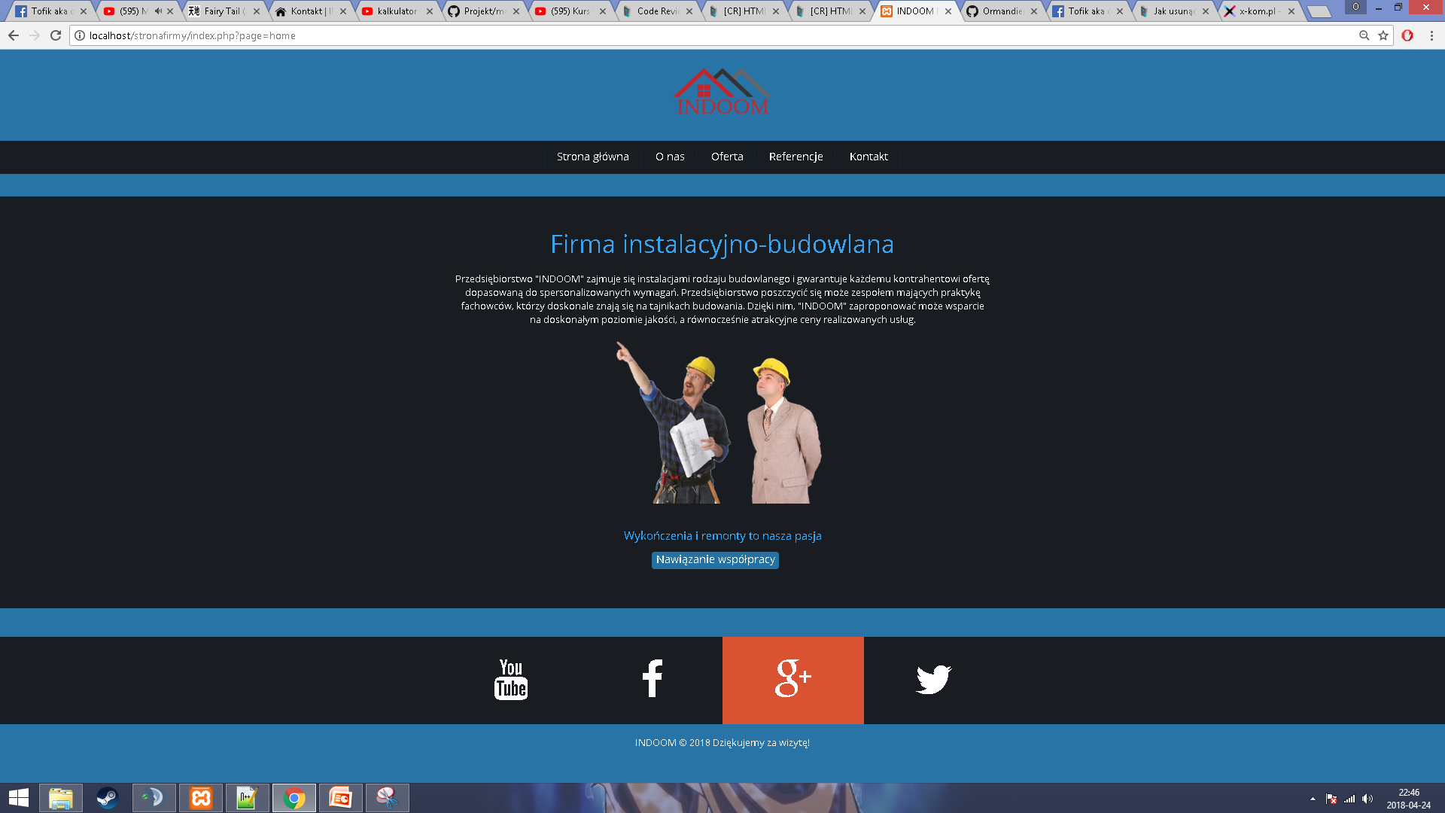
Google +

Slide 10
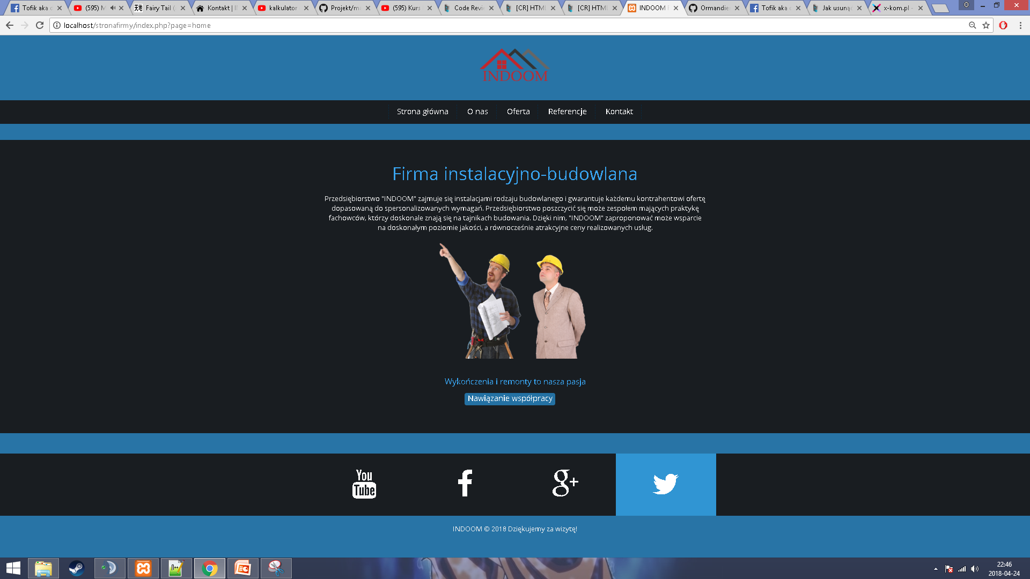
Twitter

